Slide 1


“Identificando el Lenguaje Ofensivo”
Manuel Estévez Simonet
Carla Murillo Fernández
Anel Hizaguirre Valle
María Isabel Prieto Guerrero

Slide 2


Combatir el Discurso de Odio
Definición
Importancia
El discurso de odio es cualquier comunicación que ataca o discrimina a una persona o grupo por su religión, etnia, nacionalidad, raza, género u otra forma de identidad.
La proliferación de comentarios de odio en línea puede tener graves consecuencias en la salud mental y el bienestar de las personas.
Solución
Hate Speech Detector utiliza inteligencia artificial y procesamiento de lenguaje natural para detectar automáticamente el lenguaje ofensivo en YouTube.

Slide 3

Arquitectura Tecnológica
1
Recopilación de Datos
Datasets etiquetados de comentarios de odio y no odio se almacenan en Google Cloud Storage.
2
Procesamiento
Google Cloud Functions y Notebooks Python en Google Colab procesan y limpian los datos.
3
Predicción
Modelos de aprendizaje automático como Regresión Logística y Gradient Boosting clasifican los comentarios.

Slide 4
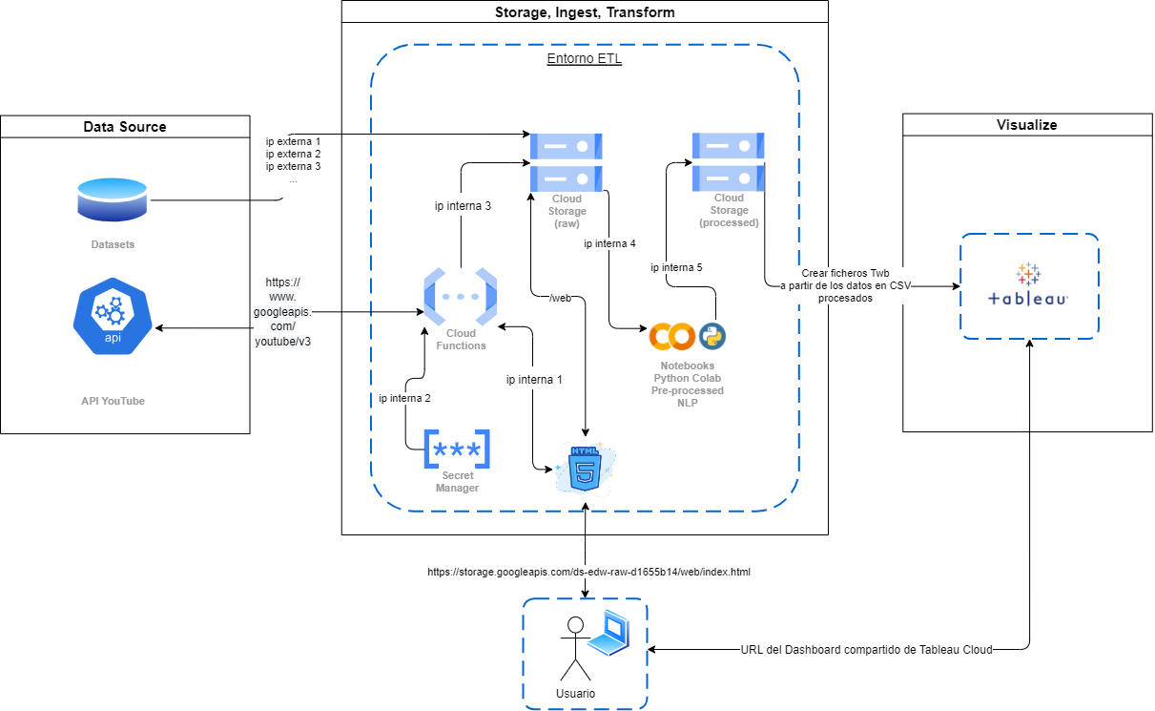

Slide 5
Análisis Exploratorio
Emoticonos
Limpieza de Datos
Distribución de Clases
11.28% de los comentarios contenían emoticonos.
Se eliminaron emoticonos, nombres de usuario y signos de puntuación para mejorar el análisis textual.
16,804 comentarios no ofensivos y 11,080 comentarios ofensivos.

Slide 6
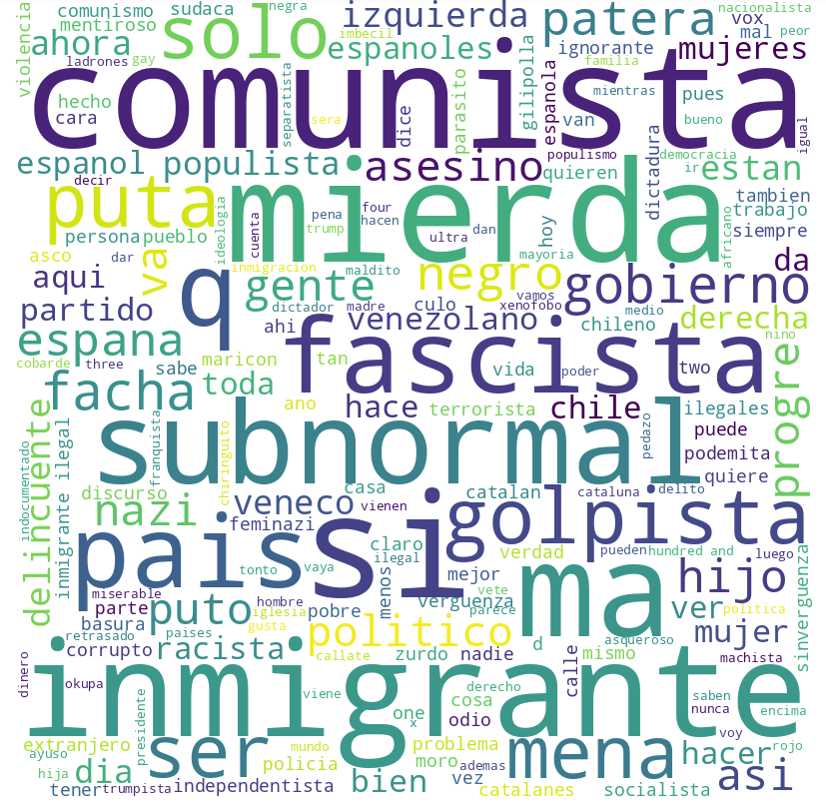

Slide 7
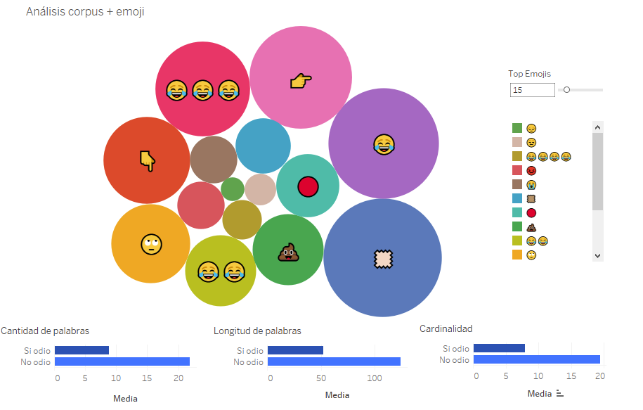

Slide 8

Procesamiento de Datos
1
Balanceo de Clases
2
Extracción de Emoticonos
3
Limpieza de Texto
Se realizó un submuestreo aleatorio de la clase mayoritaria para equilibrar la distribución.
Se creó una nueva columna con las listas de emoticonos extraídos de cada comentario.
Se eliminaron emoticonos, nombres de usuario y signos de puntuación, y se normalizó el texto.

Slide 9
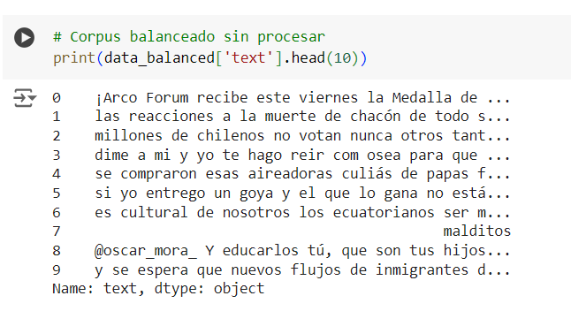
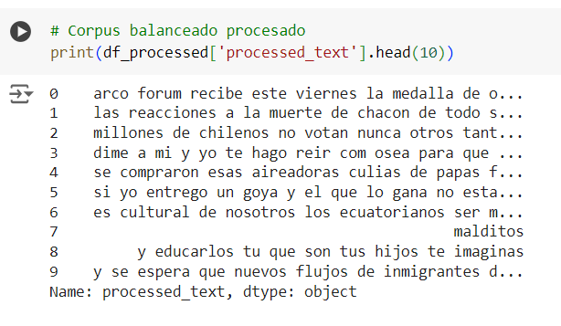
Texto sin procesar
Limpieza de Texto

Slide 10



Modelos de Aprendizaje Automático
Regresión Logística
Gradient Boosting
Mejor Rendimiento
Precisión del 84.28% en el conjunto de prueba.
Precisión del 84.81% en el conjunto de prueba.
El modelo de Gradient Boosting mostró un desempeño superior.

Slide 11
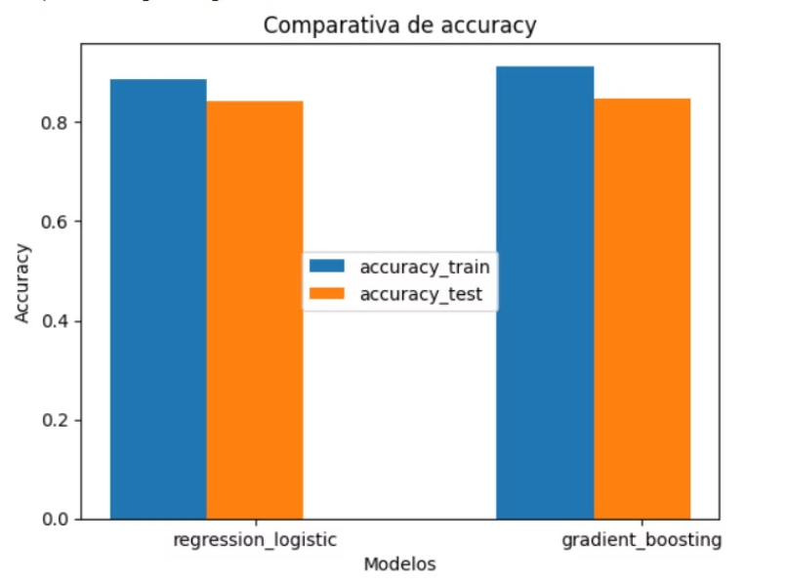

Slide 12



Predicciones en YouTube
Datos de YouTube
Vectorización
Predicción
Procesamiento de nuevos comentarios de YouTube.
Transformación de los comentarios en representación numérica.
Aplicación de los modelos entrenados para clasificar los comentarios.
https://storage.googleapis.com/ds-edw-raw-d1655b14/web/index.html

Slide 13
Conclusiones
Objetivos Cumplidos
Métricas Adecuadas
Se logró implementar un sistema de detección de discurso de odio en YouTube utilizando técnicas de IA.
Las métricas de precisión, recall y F1-score fueron cruciales para evaluar el rendimiento del modelo.
Arquitectura Efectiva
Mejoras Futuras
La arquitectura DAaaS permitió aprovechar las herramientas de Google Cloud para un procesamiento eficiente.
Expandir el sistema a otras redes sociales y mejorar continuamente los modelos de aprendizaje automático.

Slide 14



Impacto Social
Entorno Seguro
Empoderamiento
Inclusión
Hate Speech Detector contribuye a crear un entorno en línea más respetuoso y libre de discursos de odio.
La detección y mitigación de comentarios ofensivos ayuda a proteger la salud mental y el bienestar de los usuarios.
Fomenta la diversidad y la tolerancia al identificar y eliminar contenidos discriminatorios.

Slide 15
Futuro de Hate Speech Detector
Expansión a otras redes
Implementar el sistema en más plataformas digitales para ampliar su alcance.
Mejora continua de modelos
Entrenar y actualizar los modelos de aprendizaje automático para mejorar su precisión.
Integración con moderación
Integrar Hate Speech Detector con herramientas de moderación de contenido para una detección y respuesta más efectiva.
Análisis de tendencias
Utilizar los datos recopilados para analizar patrones y tendencias en el discurso de odio en línea.

